Slide 1
Здравствуйте ребята и воспитатели моей группы
«Звездочки». Привет вам из Москвы. Хотя сейчас я живу далеко, мы часто вспоминаем вас. Недавно мама купила мне книгу сказок, одна из них мне запомнилась, она называется «Сказка о единстве». Мы с мамой предлагаем вам ее прочитать, придумать и нарисовать свое окончание сказки. Согласны? Тогда буду ждать от вас письма.
Рома Голосуцкий.

Slide 2
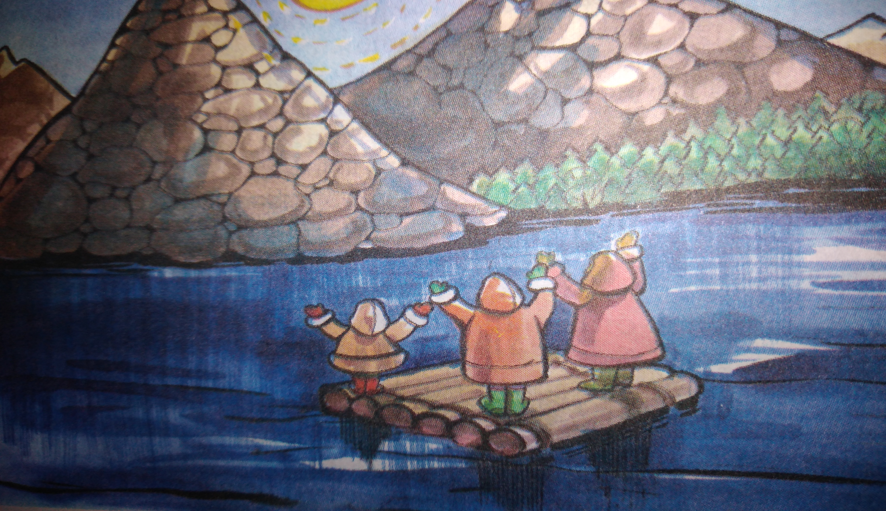
В давние - предавние времена жил да был народ – дружный-предружный. Жил он как хорошая семья: без вражды, без ссор, без печали. И были на той земле чудесные могучие леса, моря, горы.
Но вот задумал злой черный колдун разрушить всю красоту земли. Стал он думать: как это сделать? Думал, думал и придумал: всех, кого только можно, рассорить.

Slide 3
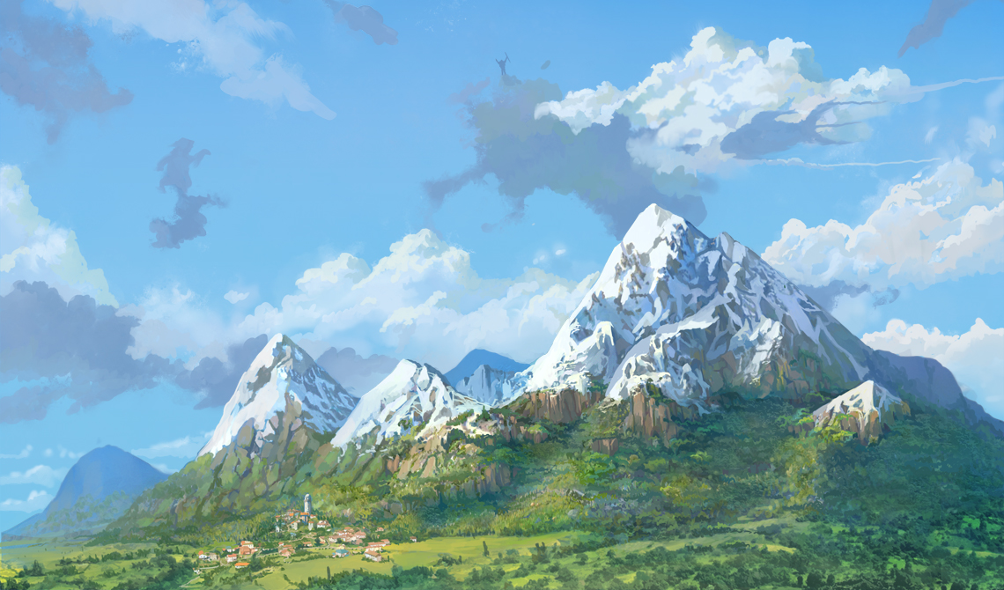
Подкрался колдун к высоким горам и стал нашептывать: «Горы, а горы, вы такие большие, красивые, вам люди любуются, вас рисуют художники, поэты про вас стихи сочиняют. А ведь несправедливо получается, вы, горы, все из камней состоите. Это камни вас такими сделали. А кто про них вспоминает, кто про камни стихи сочиняет, кто ими любуется?»
Услышали это камни, стали задумываться. А затем возмущаться – поверили колдуну: «Мы самые главные, если бы не мы, не было бы гор».

Slide 4
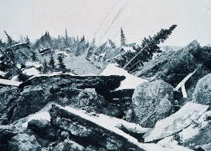
Так они стали разъединяться, ссориться, пока все горы не обвалились. Не стало высоких и могучих гор на земле.

Slide 5
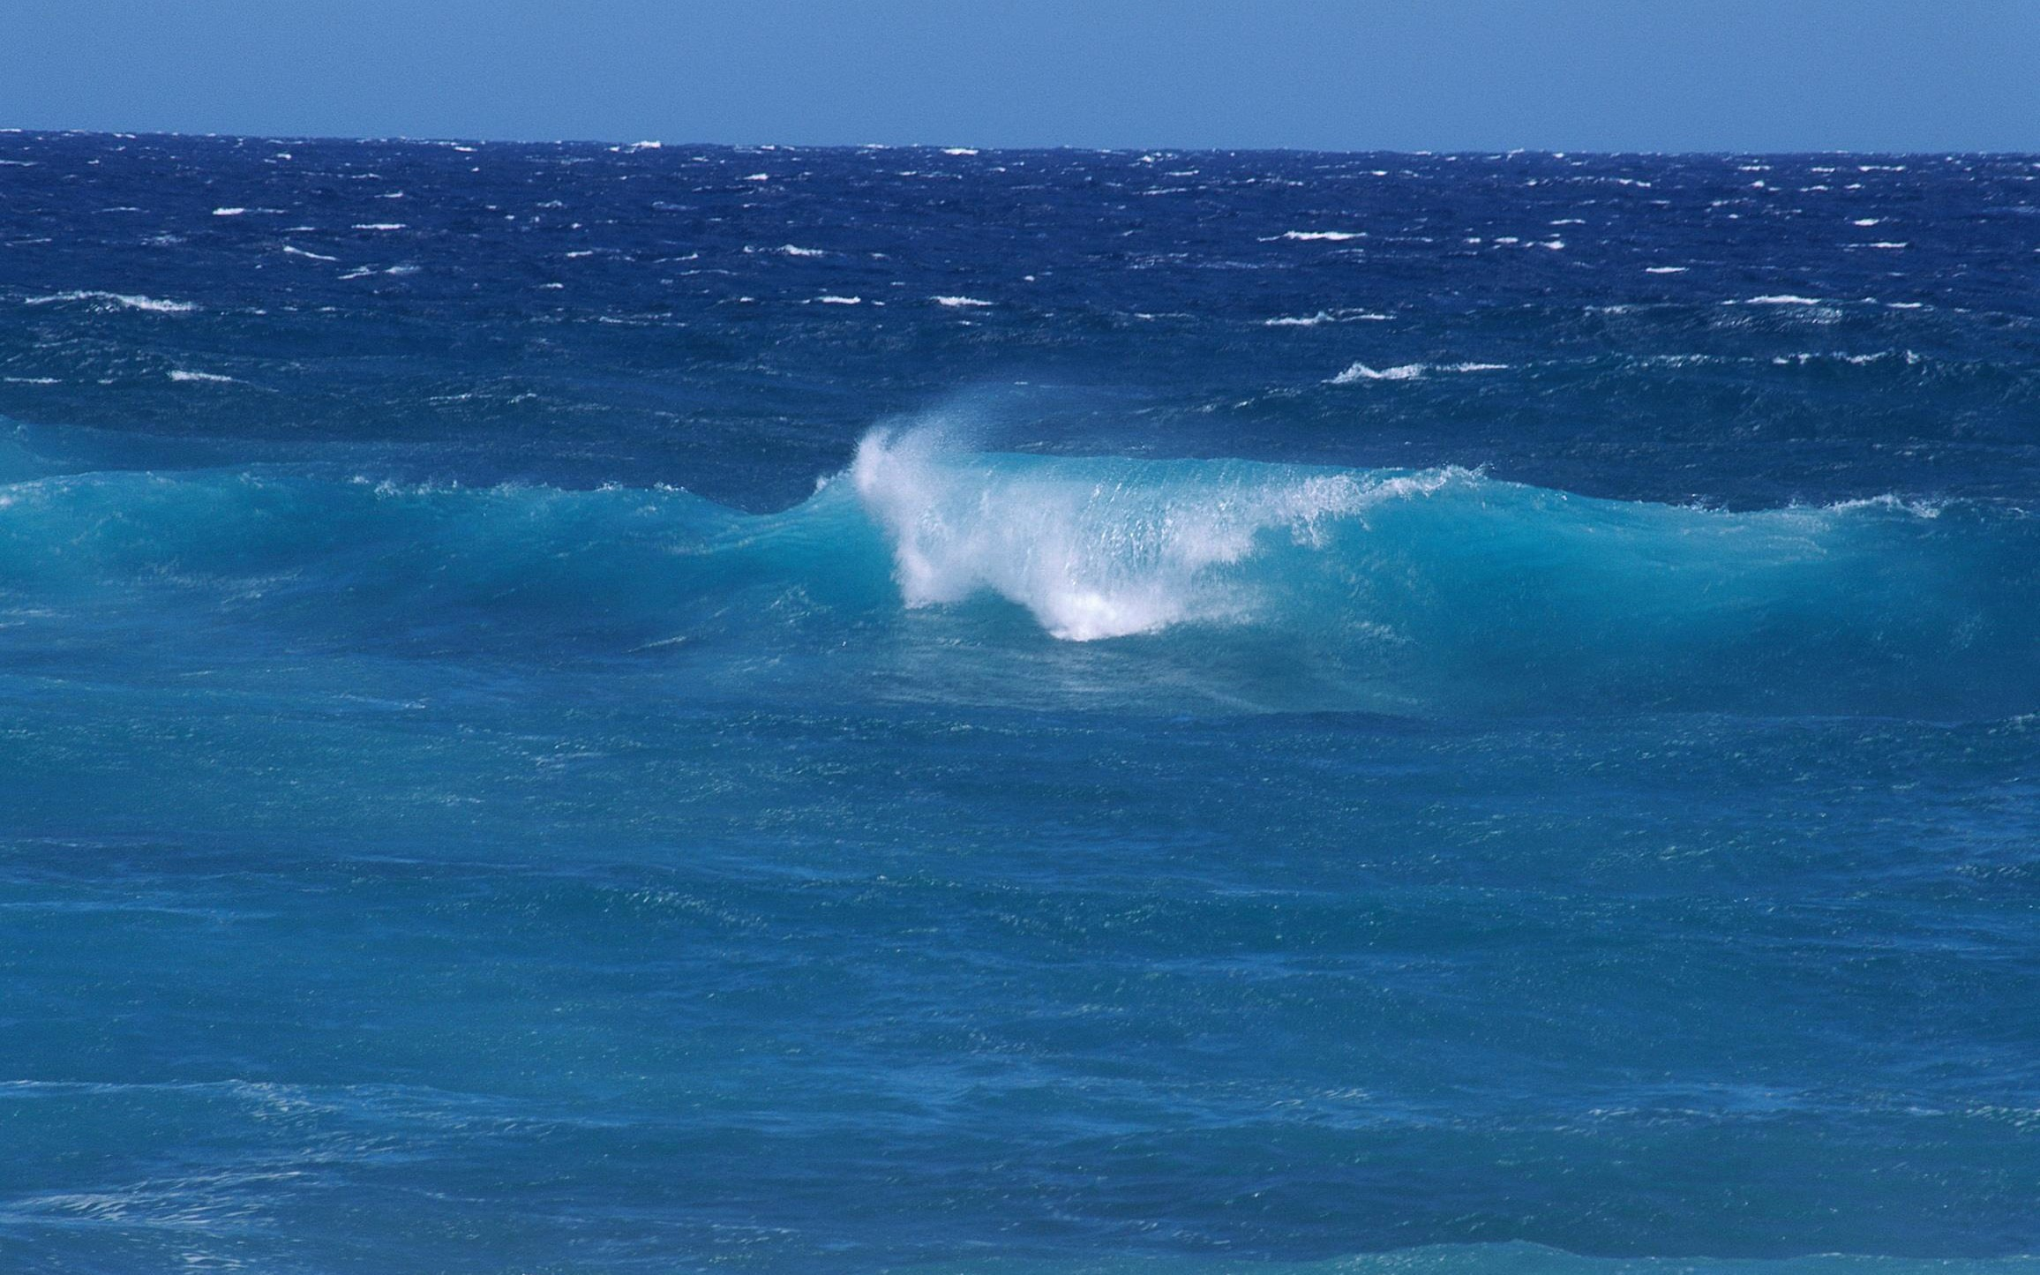
Пришел колдун к морю и стал нашептывать: «Море, а море, ты такое красивое, большое, тебя люди рисуют, о тебе песни складывают, поэты стихи о тебе сочиняют! А ведь это несправедливо, море, ты ведь из капелек состоишь. Это они, капельки, тебя таким сделали! А кто про них, капелек, вспоминает, кто о них песни, стихи сочиняет? Если бы не капельки, не было бы тебя, море».

Slide 6
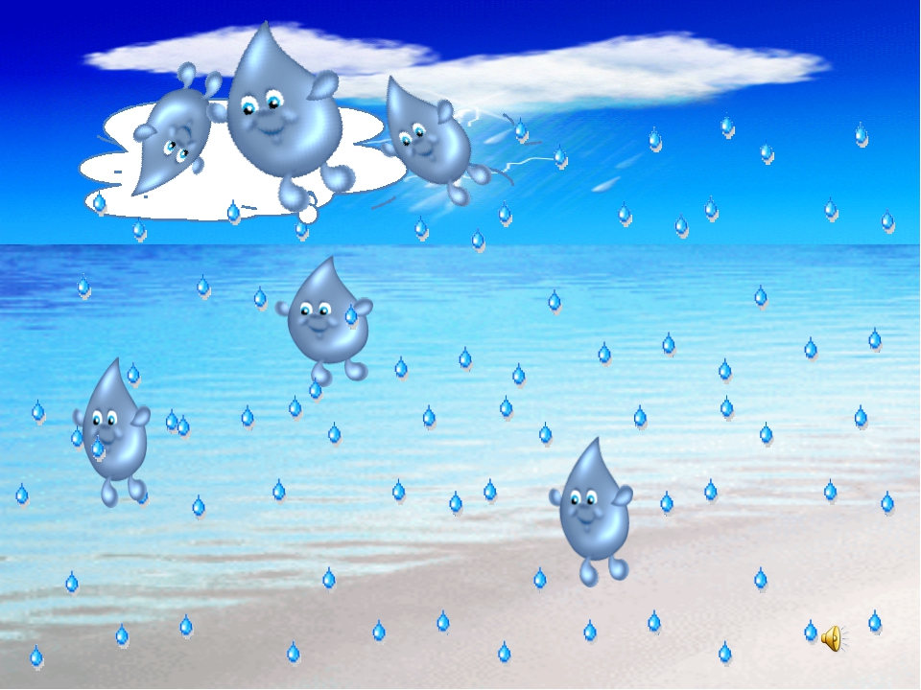
Услышали это капельки, задумались, стали недовольными, сердитыми, стали ссориться и возмущаться: «Если бы не мы, не было бы моря! Это из нас море состоит! Это мы такие красивые!» Ссорились они, ссорились, каждая собой любоваться начала, себя лучам солнца подставлять. И не стало моря – испарилось оно по капелькам.

Slide 7
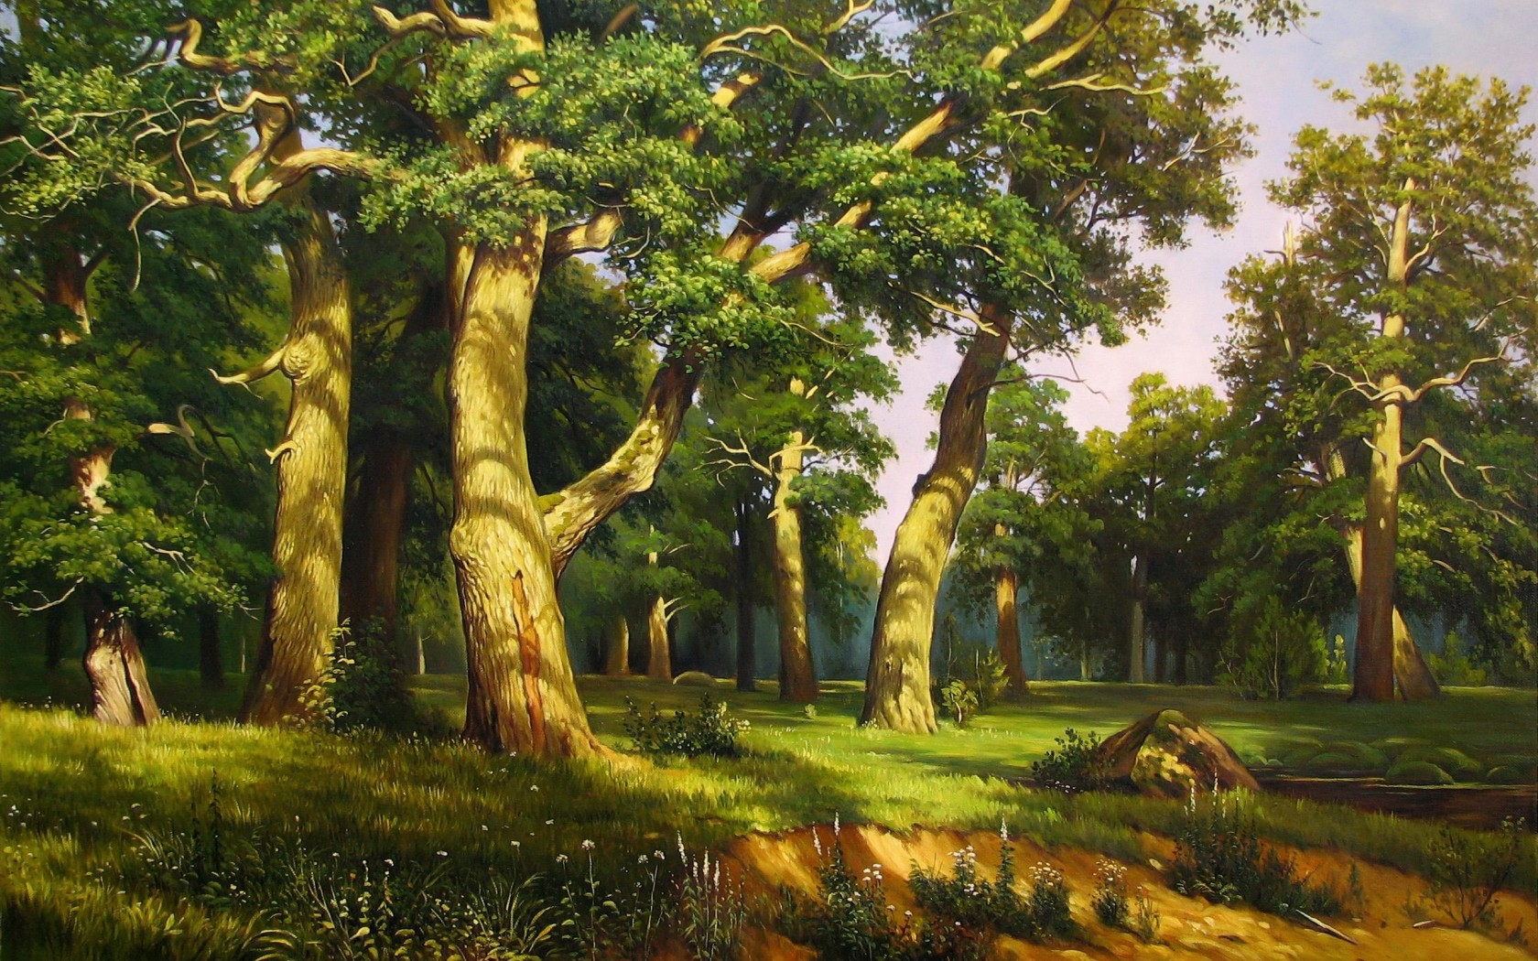
Обрадовался колдун еще больше, побежал он к лесу могучему. «Лес, а лес, - стал шептать он изо всех сил, - ты такой могучий, красивый, сильный. Тобой люди любуются, про тебя стихи и песни сочиняют! Но разве справедливо это?! Ведь ты, лес, из деревьев состоишь, и тебя бы, лес, не было!»
Услышали это деревья, зашумели, закачали ветками, затрясли листвой. Шум в лесу поднялся, начали листья раньше времени осыпаться. А тем временим каждое дерево о себе только стало думать, себя солнцу подставлять. Ветвями деревья переплелись, стволами изогнулись – ссорятся, спорят, кто из них выше, лучше, старше.

Slide 8
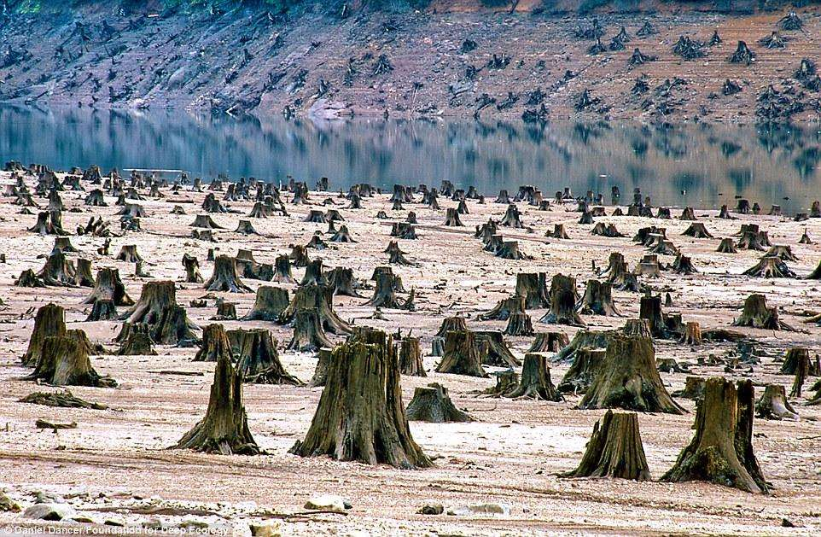
Начали у деревьев корни гнить, земля их плохо держать стала. Налетел тут ветер сильный, повалил все деревья без труда. Не стало леса могучего.

Slide 9
